Slide 1


Slide 2

Formar grupos.

Slide 3


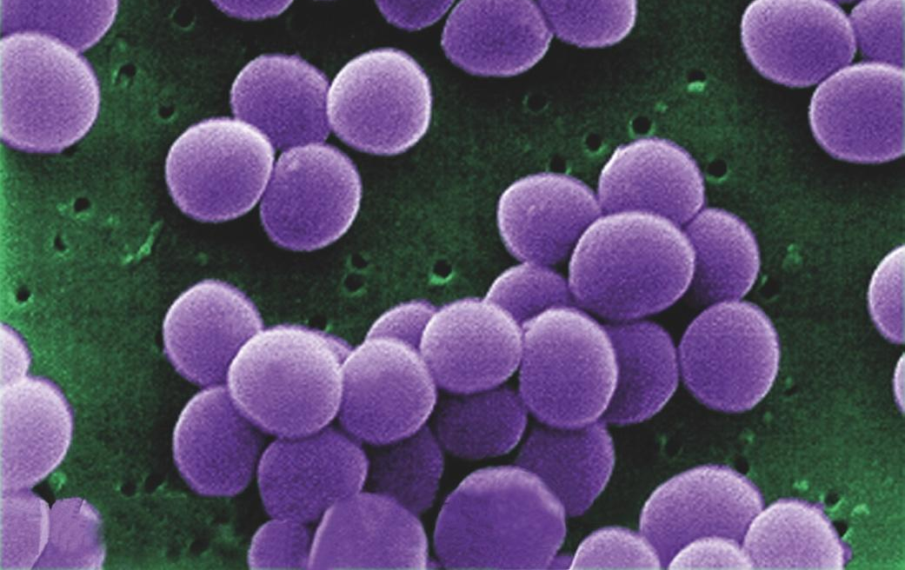
Os seres vivos podem se reproduzir de duas
formas distintas: pela reprodução sexuada
ou pela reprodução assexuada.
Bactérias como o Staphylococcus aureus, aqui em aumento de 20 mil vezes em coloração matricial, são exemplos de seres unicelulares assexuados.

Slide 4
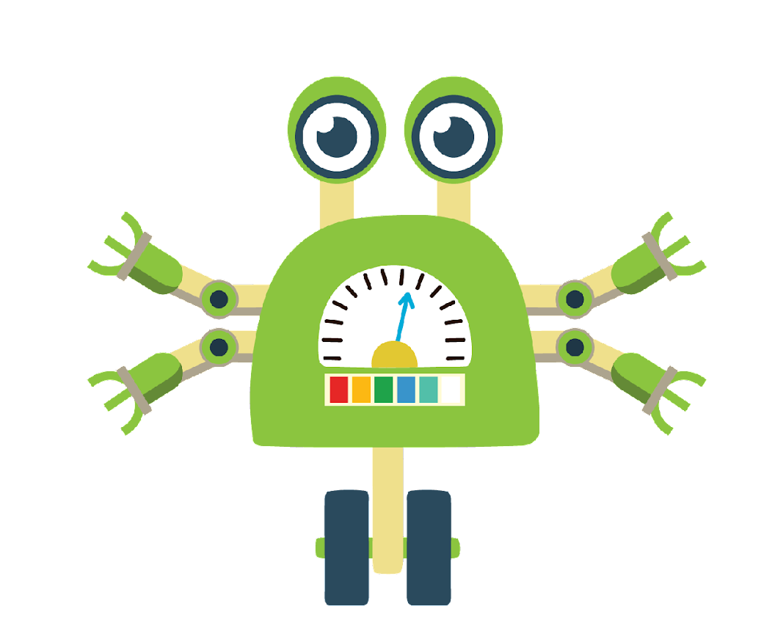
Na reprodução assexuada, não
há a necessidade de compartilhamento de material genético entre os indivíduos. Como exemplo, destacamos a divisão celular, que é o método reprodutivo usado pelos
organismos unicelulares.

Slide 5

Vamos criar e montar o robô.

Slide 6

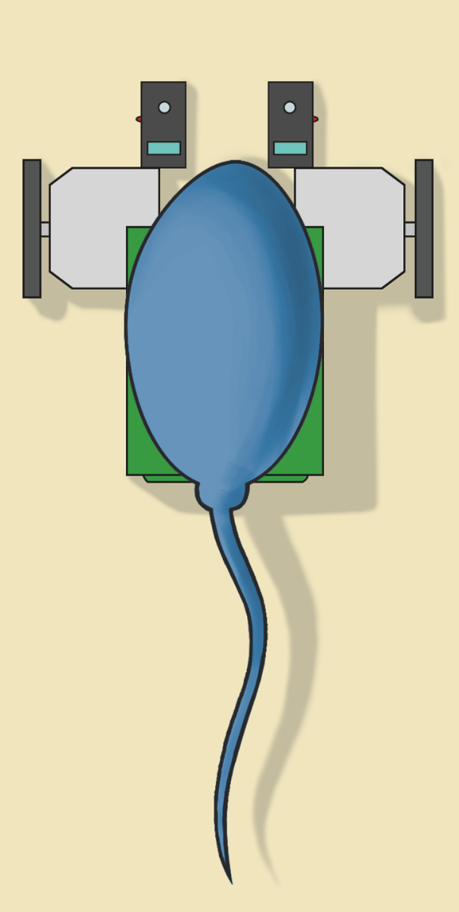
Criar um robô que simule o comportamento de um espermatozoide, por esse motivo este projeto será́ chamado
de Robozóide.

Slide 7
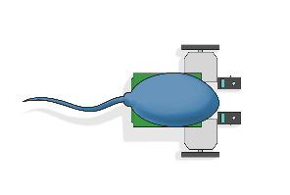
O Robozóide deverá seguir uma faixa que representa o percurso, através do útero e
das tubas que o espermatozoide percorre para
fecundar o óvulo.

Slide 8
Para que a fecundação ocorra, o robô deverá entrar no óvulo, chegar até o seu núcleo e depositar o material genético nele.

Slide 9

O material será́ representado por uma tira de papel que deverá ser deixada núcleo pelo robô.

Slide 10
Dicas:
Use sensores de faixa e de cor para que o robô possa encontrar o caminho até o óvulo.
Dentro do óvulo use o comando frente para se dirigir até o núcleo.

Slide 11
Dicas:
Use um mecanismo controlado por um servomotor para liberar o material genético no óvulo.
Use o controlar dispositivos para achar os ângulos corretos do servomotor.

Slide 12

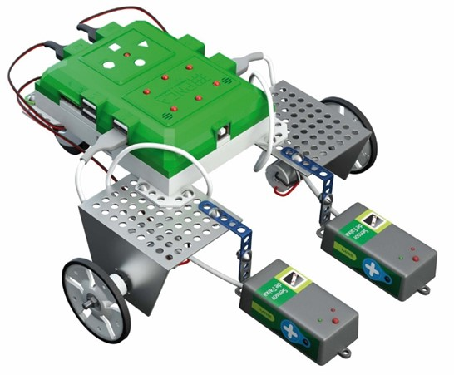

Slide 13


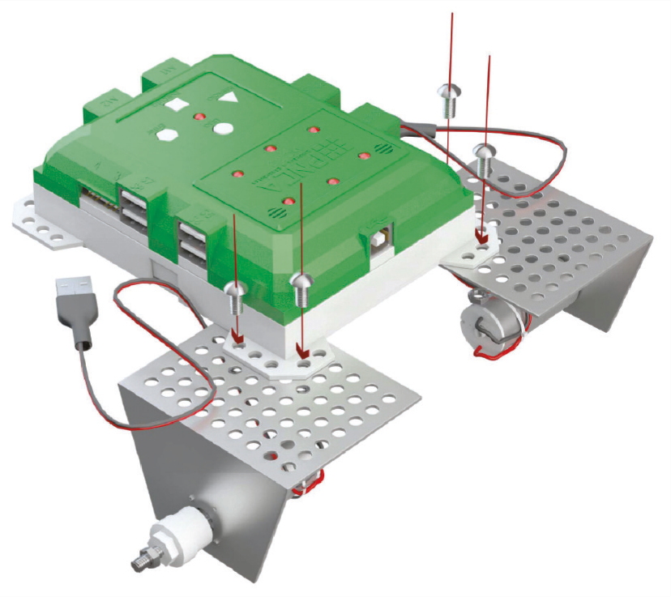
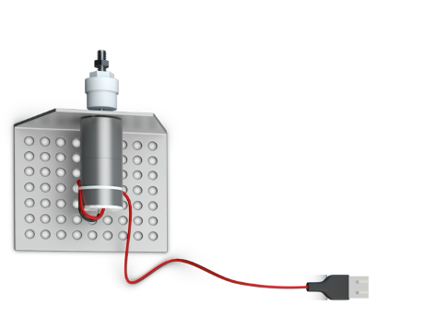

Instalar os motores no módulo de controle,
com pilhas.

Slide 14

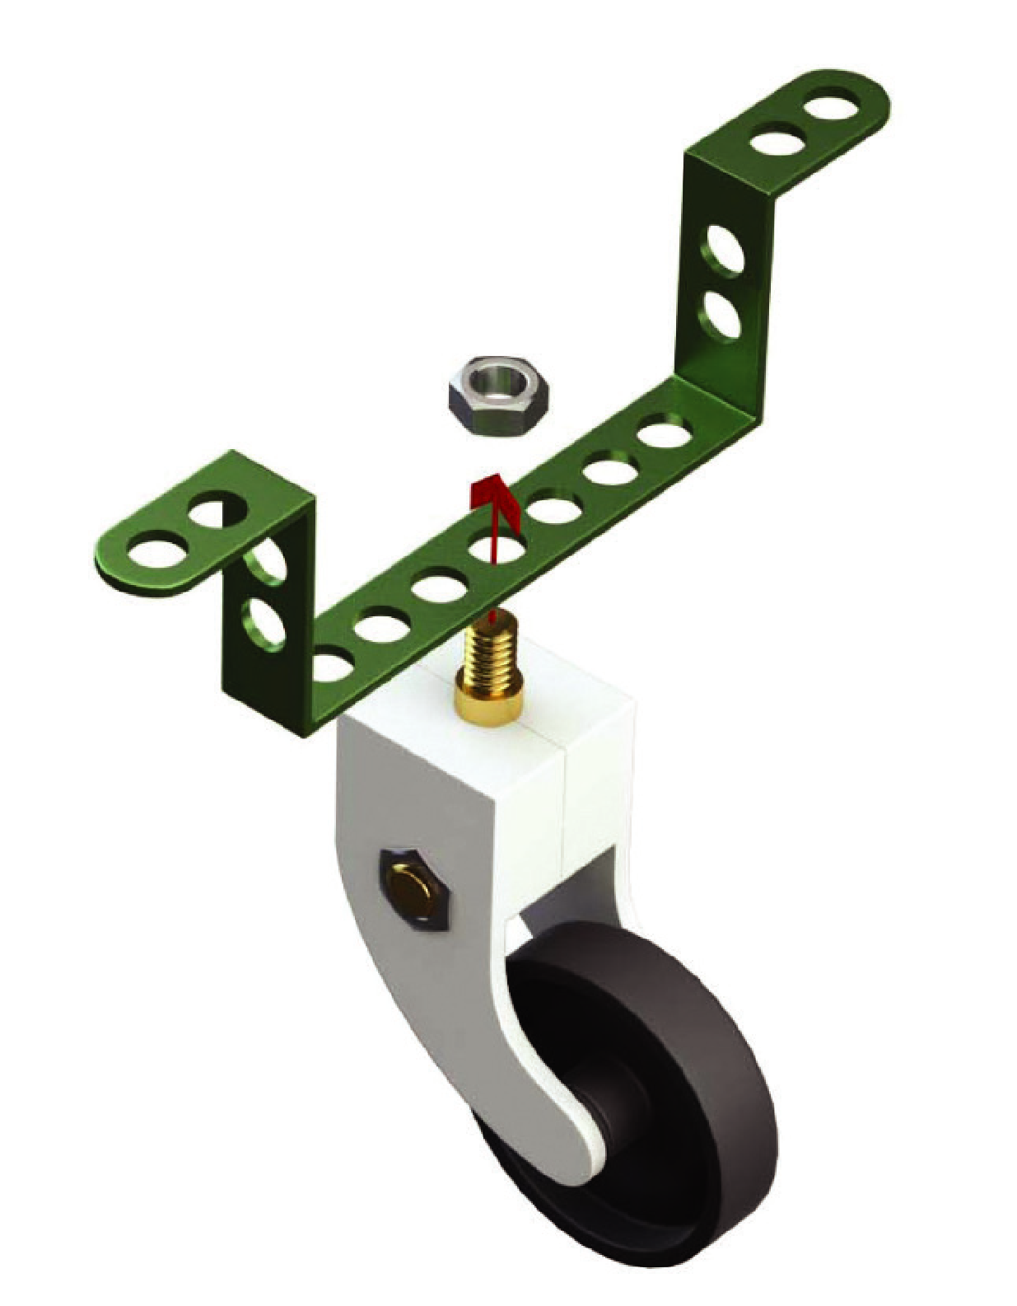
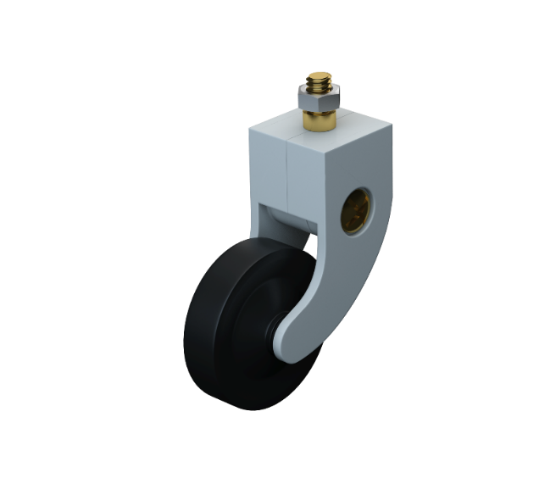
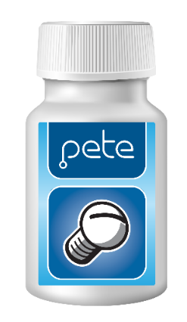
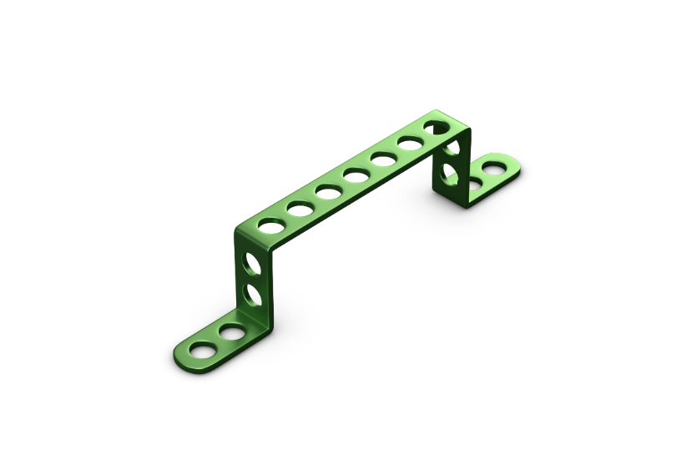
Montar a roda livre no suporte metálico.

Slide 15

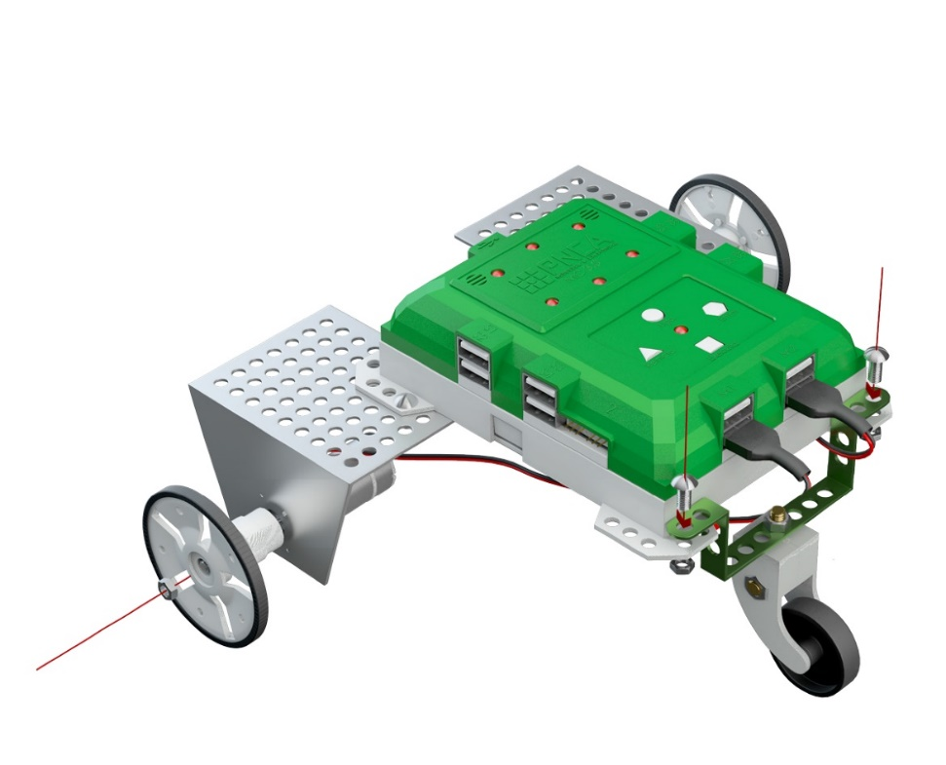
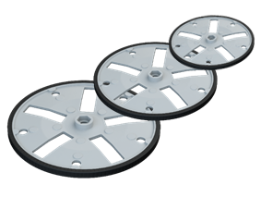
Escolher o tamanho das rodas e instalar.

Slide 16

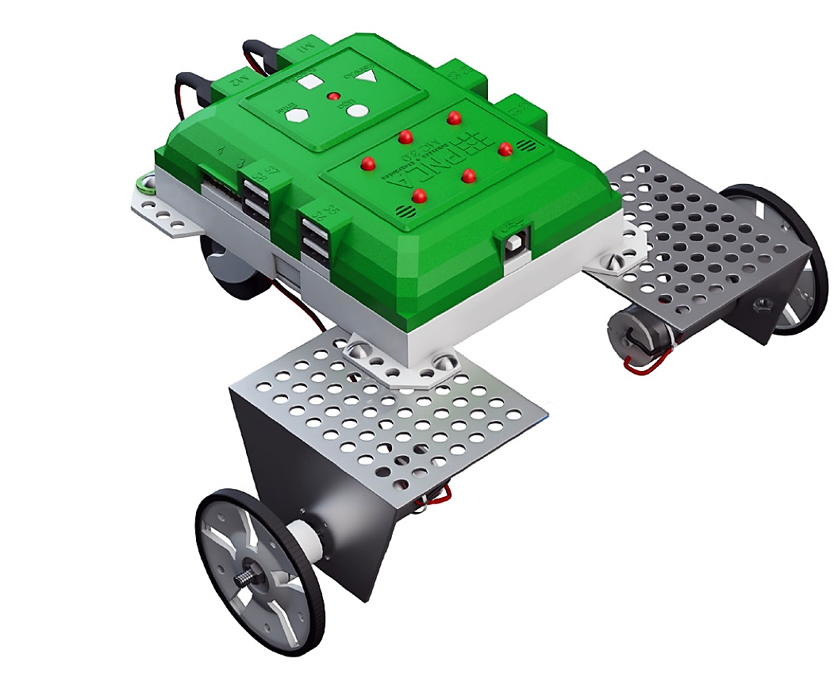
Para ligar o robô aperte
o botão indicado.

Slide 17

Para testar o robô aperte
o botão indicado.

Slide 18

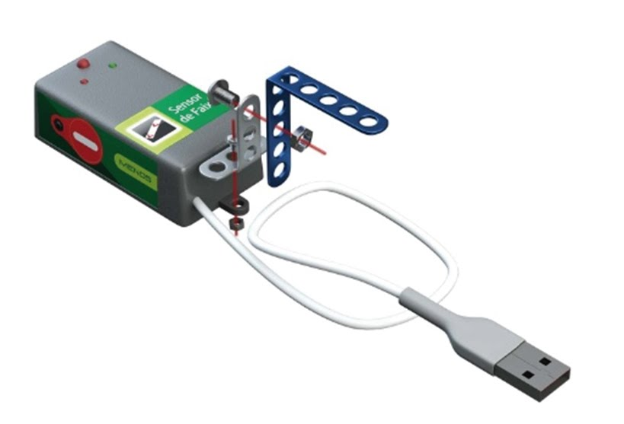
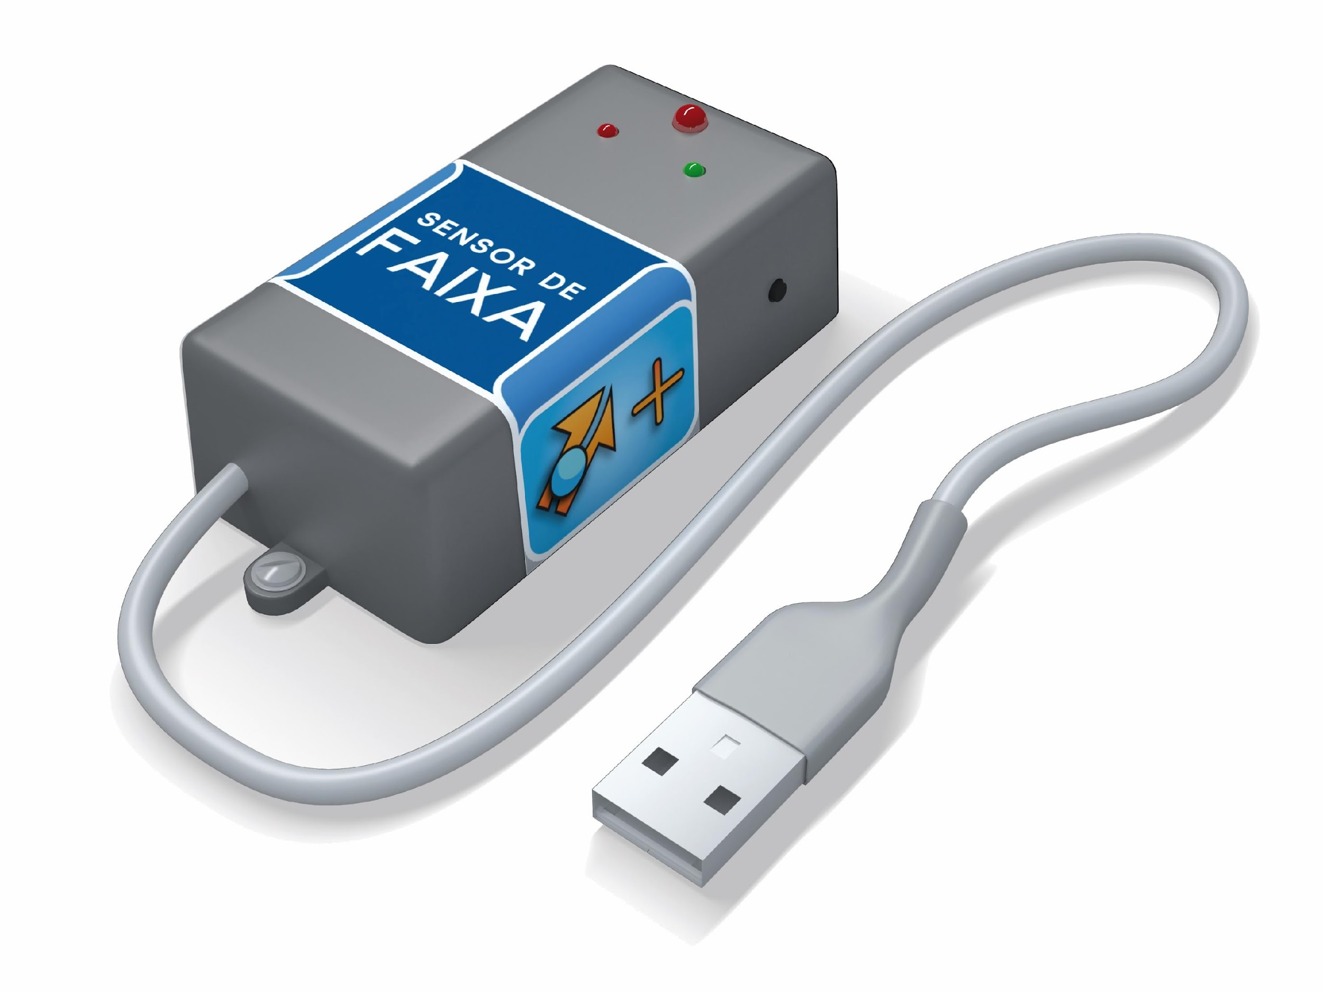
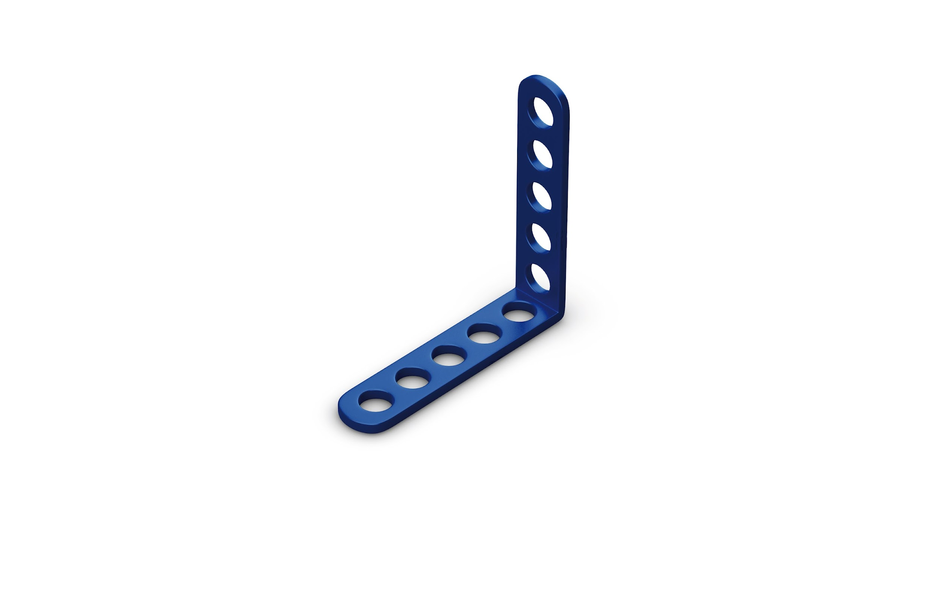

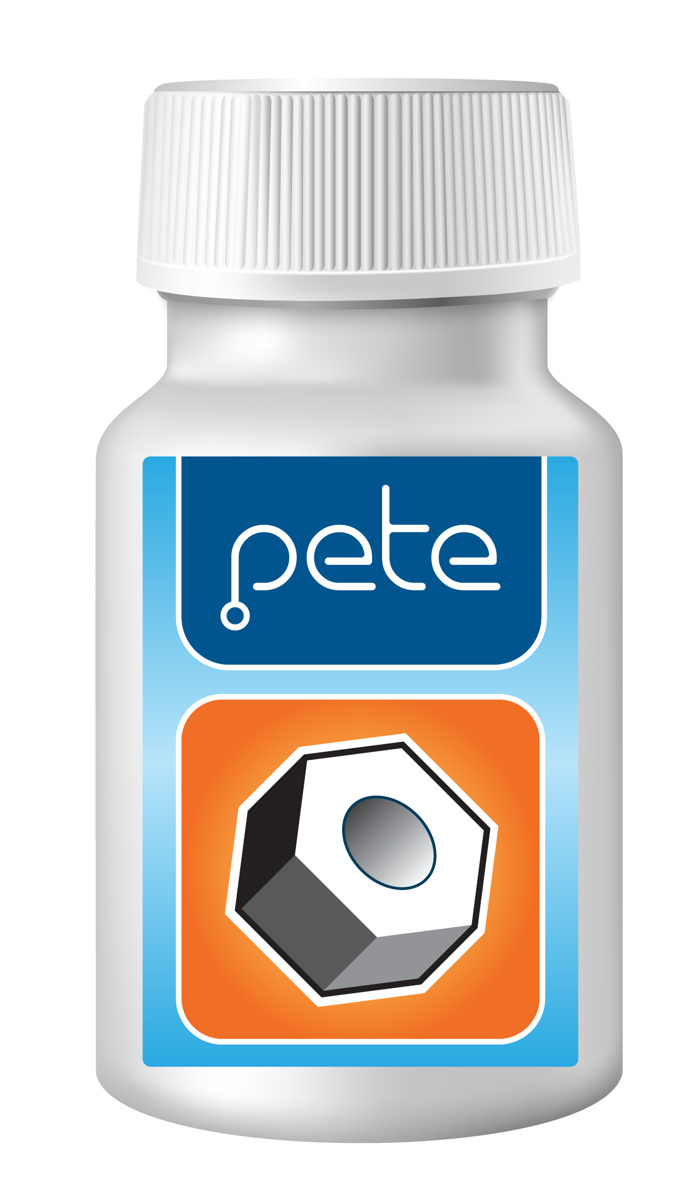
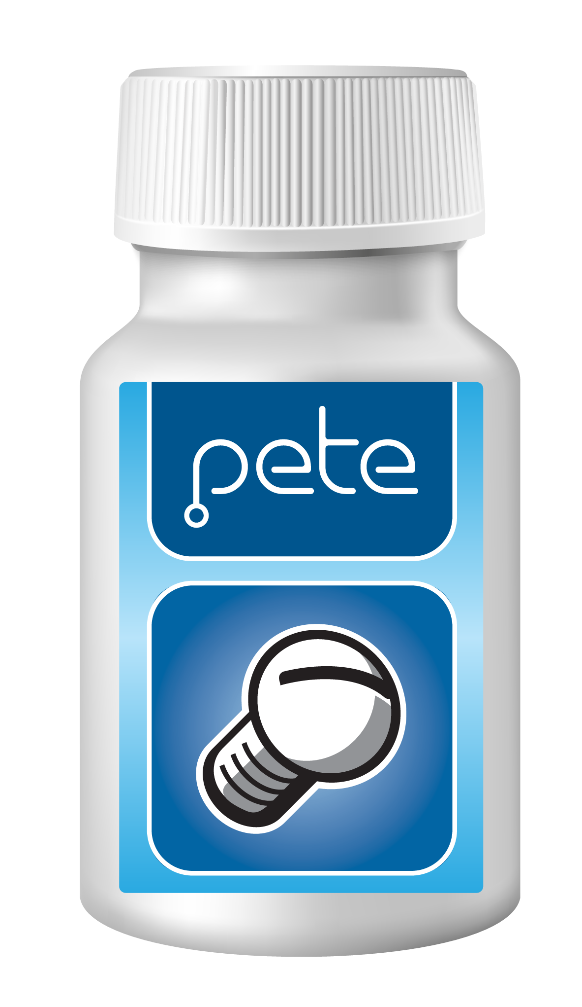
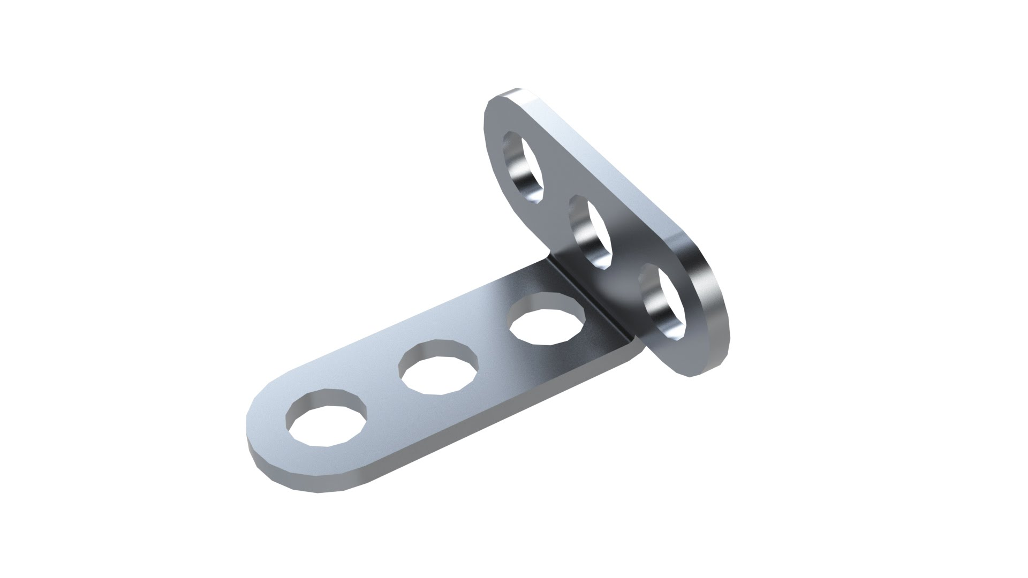
Monte os sensores de faixa nas peças de metal.

Slide 19

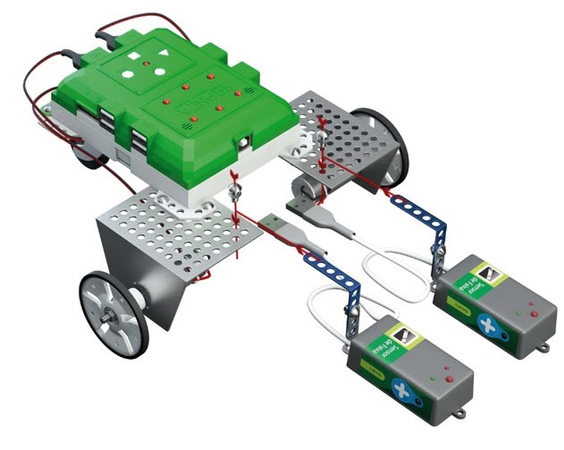
Instale os sensores no robô e posicione-os para baixo.

Slide 20



A distância entre os sensores de faixa e o chão deve ser entre
um e três centímetros.

Slide 21

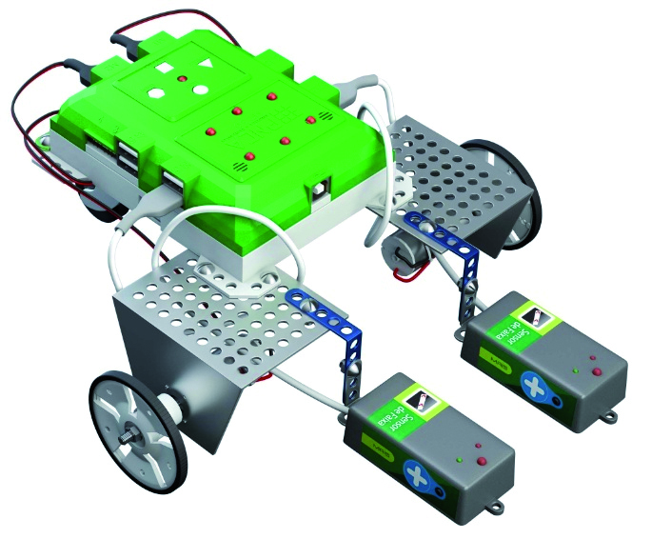

A distância entre os sensores deve ser de aproximadamente o dobro da largura
da faixa.

Slide 22

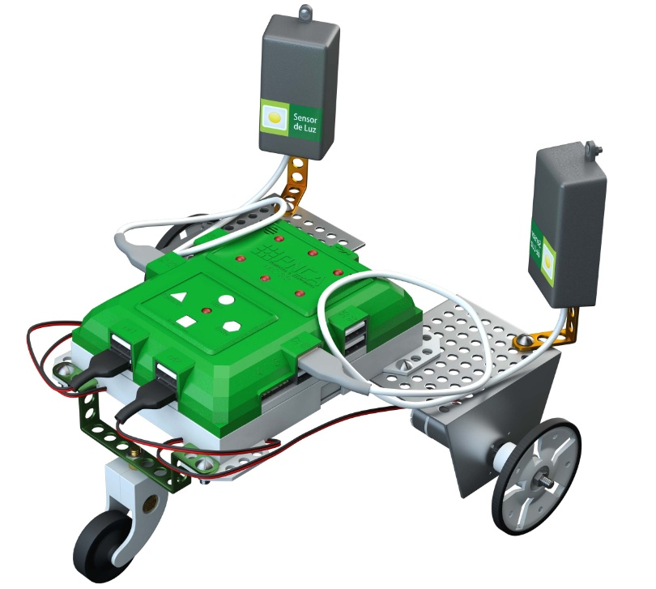
Ligue os sensores nas entradas S2 e S6.
S2
S6

Slide 23

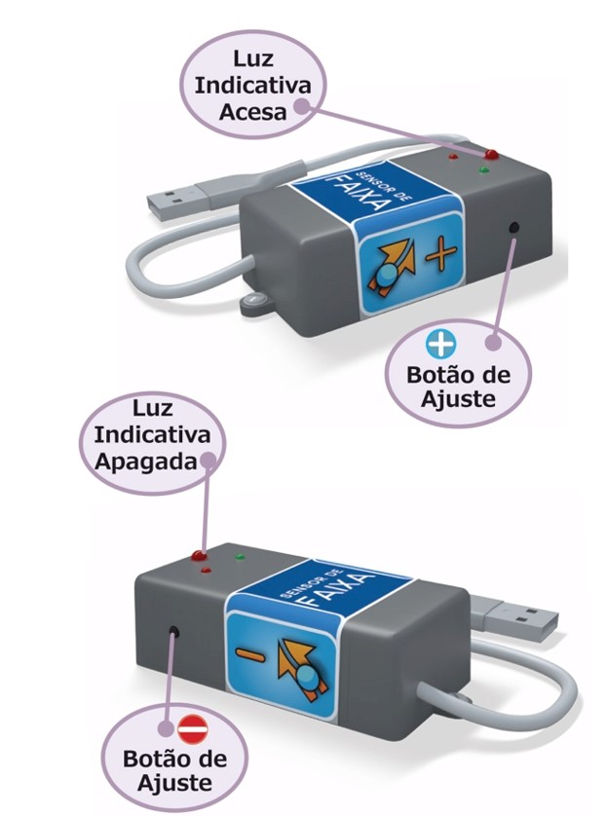
Calibrar os sensores de faixa.

Slide 24

Caracterize o robô.
Utilize materiais criativos, como papéis diferentes, lápis de cor, canetinhas coloridas e outros.

Slide 25

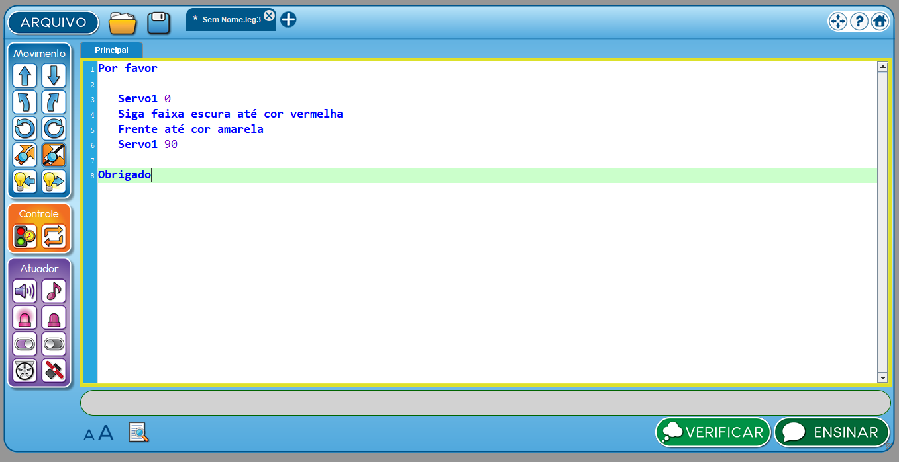

Slide 26

Vamos testar...

Slide 27

Vamos conhecer todos os projetos e analisar as soluções!

Slide 28


Supondo como ocorre no mundo
real, o Robozóide deve perder a
calda ao entrar dentro do óvulo.
Como podemos modificar o projeto para que isso seja possível?

Slide 29

Para simular a parede celular,
vamos colocar ao redor do óvulo um anel de bexigas.
Como podemos modificar o robô para que possa entrar no óvulo?

